Slide 1

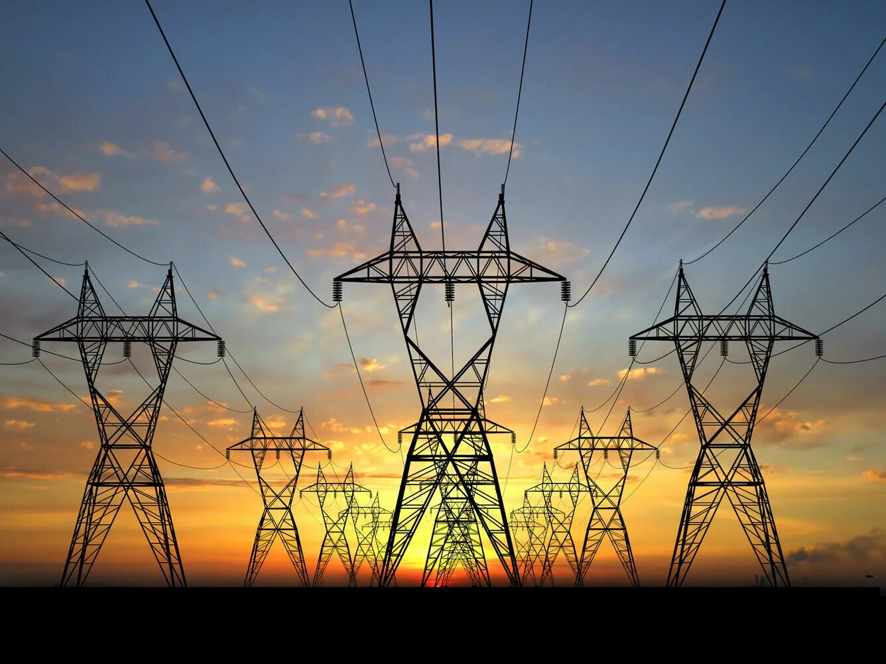

Правила расследования причин аварий и инцидентов в электроэнергетике и новый Порядок передачи оперативной информации об авариях и инцидентах в электроэнергетике
Сибирское управление
Федеральной службы по экологическому, технологическому и атомному надзору
РОСТЕХНАДЗОР
Рябухин Евгений Анатольевич,
Начальник Кузбасского отдела по надзору за энергосетями и энергоустановками потребителей и энергоснабжением

Slide 2

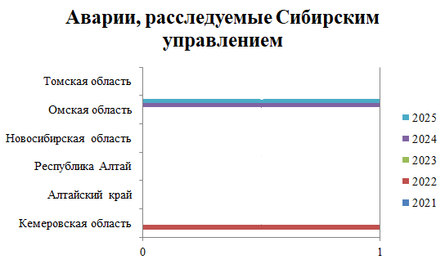
Аварии, расследованные Сибирским управлением
18.02.2022 прекращение электроснабжения объектов АО РУСАЛ Новокузнецк» (Кемеровская область – Кузбасс) на величину 147 МВт
10.01.2024 действием противоаварийной автоматики ПС 500 кВ Таврическая (Омская область) произошло прекращение электроснабжения 322 населенных пунктов в 14 районах Омской области и части потребителей в г. Омске (суммарно 312 МВт)
03.06.2025 короткое замыкание на оборудовании СП «ТЭЦ-5» АО «ТГК-11» (г. Омск) и последующее выделение энергорайона на изолированную от ЕЭС России работу с избытком мощности и повышением частоты до 50,965 Гц. Зафиксирован сброс нагрузки - 208 МВт
 | Кемеровская область |  | Алтайский край |  | Республика Алтай |  | Новосибирская область |  | Омская область |  | Томская область
 | 2024 | 2025 | 2024 | 2025 | 2024 | 2025 | 2024 | 2025 | 2024 | 2025 | 2024 | 2025
Участие представителей СУР в расследованиях причин аварий в поднадзорных организациях | 13 | 26 | 6 | 4 | 3 | 1 | 0 | 0 | 169 | 165 | 0 | 1
Разработано противоаварийных мероприятий | 74 | 98 | 25 | 18 | 12 | 4 | 0 | 0 | 375 | 310 | 0 | 7

Slide 3
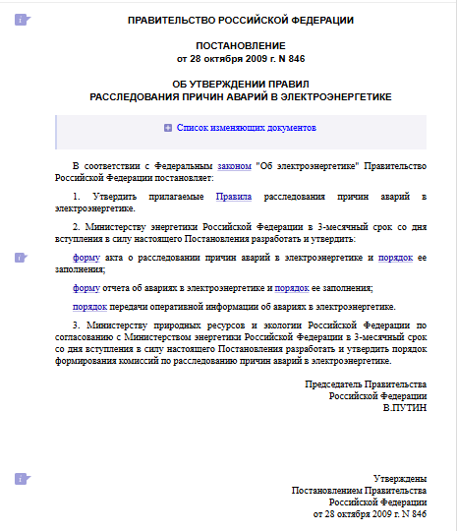
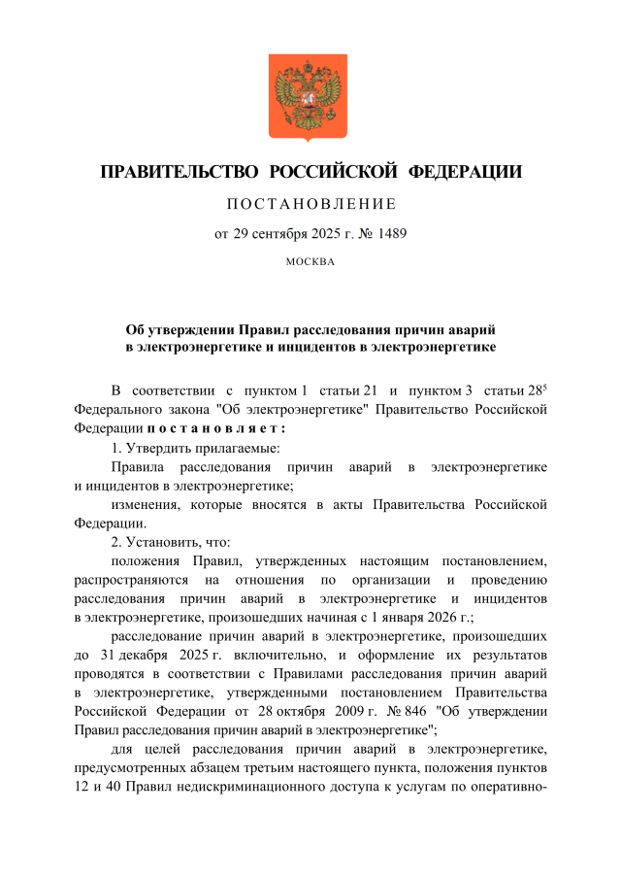
Правила расследования причин аварий в электроэнергетике

Slide 4
Классификация технологических нарушений в электроэнергетике
Технологическое нарушение:
Аварийное снижение мощности ГО электростанции на 25 МВт и более (технологически изолированные территориальные электроэнергетические системы - 5 МВт и более)
Аварийное отключение и (или) повреждение ЛЭП, оборудования объекта электроэнергетики действием (в том числе неправильным) защит, либо персоналом вследствие отклонения технологических параметров, либо вследствие ошибочных или неправильных действий (бездействия) персонала
Неправильная работа устройств (комплексов) релейной защиты и автоматики, технологических защит и автоматики
Нарушение (отказ) в работе СДТУ, АСДУ ДЦ, АСТУ ЦУС, ЦУ ВЭС, СЭС, малых ГЭС или СП потребителя, АСУ ТП объектов
Недопустимое отклонение технологических параметров работы ЛЭП, оборудования или устройства объекта электроэнергетики за пределы, установленные нормативными документами и приведшее к срочному выводу из работы
Отказ оперативного персонала объекта электроэнергетики (центра управления) от выполнения диспетчерской команды или изменение эксплуатационного состояния ЛЭП, оборудования и устройства без получения диспетчерской команды (разрешения), команды (подтверждения) оперативного персонала иного субъекта электроэнергетики
Переход ТЭС в режим выживания с использованием неснижаемого запаса топлива
Технологическое нарушение в электроэнергетике
Авария
Инцидент I категории
Инцидент II категории
Авария - технологическое нарушение в электроэнергетике, в результате которого произошло прекращение электроснабжения потребителей электрической энергии суммарной мощностью 100 МВт и более, в том числе в результате фактической реализации графиков временного отключения потребления суммарным объемом 100 МВт и более

Slide 5
Организация расследования ТН комиссией Ростехнадзора
 | Комиссия Ростехнадзора или его территориального органа расследует: | Участие
п.12 «а» абзац 2 АВАРИЯ | Отключение 5 и более ЛЭП 110 кВ за 6 часов и одновременно 5 и более отключены на 30 мин и более, обесточены >100 МВт потребителей | МЭ
п.12 «а» абзац 3 АВАРИЯ | Отключение 10 и более ЛЭП 6-35 кВ за 8 часов, если привели к обесточению более 3 часов, обесточены > 100 МВт потребителей | МЭ
п.12 «а» абзац 4 АВАРИЯ | Отключение 2 и более ЛЭП 110 кВ и выше либо ЛЭП 110 кВ и оборудования 110 кВ и выше или основного энергетического оборудования 25 МВт (5 МВт) и более, обесточены > 100 МВт потребителей | СО
п.12 «а» абзац 5 АВАРИЯ | Отключение оборудования на 2 и более объектах 110 кВ и выше и (или) основного энергетического оборудования 25 МВт (5 МВт) и более, обесточены > 100 МВт потребителей | СО
п.12 «а» абзац 6 АВАРИЯ | Неправильная работа ПА (в том числе из-за неправильных действий персонала), обесточены > 100 МВт потребителей | СО
п.12 «б» АВАРИЯ | Отклонение частоты за пределы 50,00 +/- 0,2 Гц - 3 часа и более или 50,00 +/- 0,4 Гц - 30 минут и более, обесточены > 100 МВт потребителей | МЭ+СО
 | Превышение МДП или ВДП длительностью 1 час и более, обесточены > 100 МВт потребителей | МЭ+СО
п.12 «б» Инцидент I кат. | Отклонение частоты за пределы 50,00 +/- 0,2 Гц - 3 часа и более или 50,00 +/- 0,4 Гц - 30 минут и более | МЭ+СО
 | Превышение МДП или ВДП длительностью 1 час и более | МЭ+СО
 | Переход ТЭС 25 МВт (5 МВт) и более в режим выживания с использованием неснижаемого запаса топлива | МЭ
п.12 «в» Инцидент I кат. | Отказ ОП объекта (ЦУС) от выполнения диспетчерской команды ДЦ, или изменение состояния ЛЭП, оборудования, устройства без получения команды (разрешения) от ДЦ | МЭ+СО
п.12 «г» Инцидент I кат. | • Т (АТ) 100 МВА и более изменение их формы или геометрических размеров или смещение корпуса на фундаменте • Турбина 100 МВт и более разрушение проточной части • Генератор 100 МВт и более разрушение его статора или ротора
п.12 «д» Инцидент I кат. | Полная потеря, длительностью 1 час и более, одновременно передачи ТИ и ДС и ДУ между ДЦ и станцией 25 МВт и более или объектом 220 кВ (в ТИТЭС 110 кВ) и выше | СО
п.12 «е» Инцидент I кат. | В случае если по результатам расследования комиссией собственника без участия РТН акт подписан с особым мнением более половины членов комиссии, проводится повторное расследование комиссией РТН

Slide 6
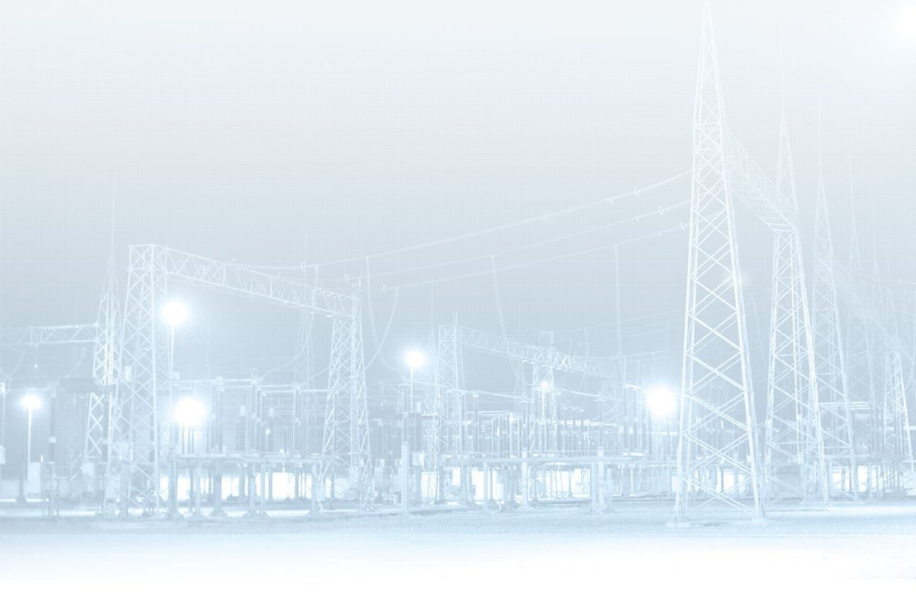


Организация и проведение расследований
Решение о формировании комиссии (не позднее 48 часов):
с момента возникновения аварии или инцидента I категории (если расследует владелец объекта)
с момента получения территориальным органом Ростехнадзора информации о возникновении аварии или инцидента (если расследует территориальный орган Ростехнадзора)
В состав комиссии включаются не более 3 представителей от каждой организации
Расследование начинается незамедлительно после принятия решения о расследовании и заканчивается в срок, не превышающий 20 календарных дней со дня начала расследования, при этом:
- в случае необходимости срок расследования может быть продлен не более чем на 45 календарных дней со дня окончания срока расследования
- если требуется привлечение организации-изготовителя (экспертиза/испытания оборудования, вывод из работы которого невозможен по условиям надежного функционирования энергосистемы), то срок может быть продлен не более чем на 90 календарных дней со дня окончания срока расследования

Slide 7
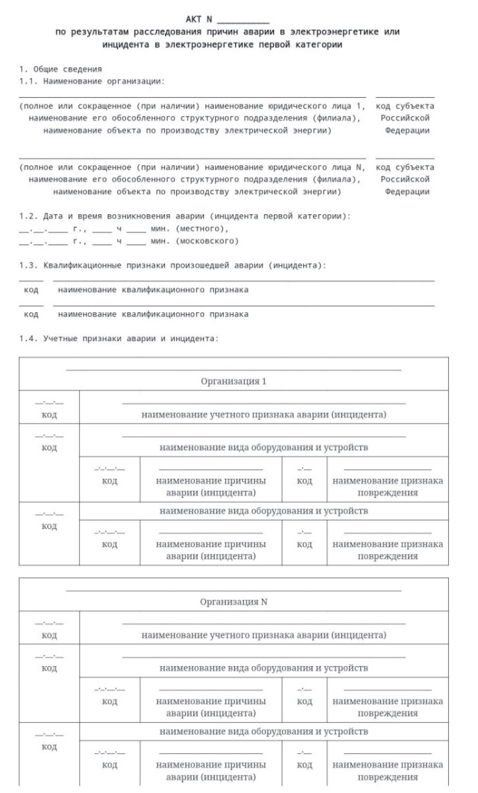
Содержание акта расследования
Акт расследования должен содержать следующую информацию:
- описание состояния и режима работы объектов электроэнергетики до и во время аварии в электроэнергетике или инцидента в электроэнергетике, а также описание последствий произошедших событий для технологического режима работы объекта электроэнергетики и электроэнергетического режима энергосистемы;
- описание причин возникновения и развития аварии в электроэнергетике или инцидента в электроэнергетике с указанием обоснований по выявленным причинам возникновения и развития аварии в электроэнергетике или инцидента в электроэнергетике;
- описание действий персонала субъектов электроэнергетики и потребителей электрической энергии, послуживших предпосылками и (или) причинами возникновения аварии в электроэнергетике или инцидента в электроэнергетике;
- описание выявленных в ходе расследования нарушений требований нормативных правовых актов и нормативно-технических документов в сфере электроэнергетики;
- перечень и описание повреждений линий электропередачи и оборудования объектов электроэнергетики;
- описание выявленных в ходе расследования недостатков проектной (рабочей) документации на строительство (реконструкцию, модернизацию, техническое перевооружение) объекта электроэнергетики;
- перечень противоаварийных мероприятий.

Slide 8
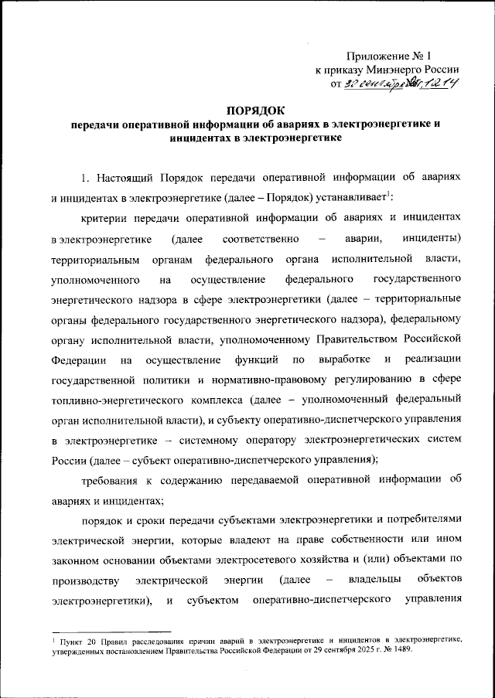
Порядок передачи оперативной информации
критерии передачи оперативной информации об авариях и инцидентах в электроэнергетике территориальным органам федерального государственного энергетического надзора, уполномоченному федеральному органу исполнительной власти и субъекту оперативно-диспетчерского управления в электроэнергетике - системному оператору электроэнергетических систем России
требования к содержанию передаваемой оперативной информации об авариях и инцидентах
порядок и сроки передачи субъектами электроэнергетики и потребителями электрической энергии, которые владеют на праве собственности или ином законном основании объектами электросетевого хозяйства и (или) объектами по производству электрической энергии (далее - владельцы объектов электроэнергетики), и субъектом оперативно-диспетчерского управления электроэнергетики), и субъектом оперативно-диспетчерского управления оперативной информации об авариях и инцидентах, порядок актуализации переданной оперативной информации
требования к определению работников, уполномоченных осуществлять взаимодействие при передаче оперативной информации об авариях и инцидентах

Slide 9
Схема передачи оперативной информации
Передача оперативной информации об авариях и инцидентах I категории в электроэнергетике владельцем объекта электроэнергетики
Уполномоченный федеральный орган исполнительной власти
Территориальный орган федерального государственного энергетического надзора
Диспетчерский центр субъекта оперативно-диспетчерского управления в электроэнергетике
Передача оперативной информации об авариях и инцидентах I категории в электроэнергетике диспетчерским центром субъекта оперативно-диспетчерского управления в электроэнергетике
Уполномоченный федеральный орган исполнительной власти
Территориальный орган федерального государственного энергетического надзора
Передача оперативной информации об авариях и инцидентах I категории в электроэнергетике осуществляется
оперативным персоналом объекта электроэнергетики – в течении 20 минут с момента возникновения аварии или инцидента
оперативным персоналом объекта электроэнергетики или уполномоченным административно - техническим персоналом в Ростехнадзор – в течении 20 минут с момента возникновения аварии или инцидента I категории, которая подлежит расследованию Ростехнадзором
диспетчерским персоналом субъекта оперативно-диспетчерского управления уполномоченному федеральному органу исполнительной власти и территориальному органу Ростехнадзора – не позднее 1 часа с момента получения такой оперативной информации
Уведомлением диспетчерского центра уполномоченного федерального органа исполнительной власти и территориального органа Ростехнадзора – не позднее 24 часов с момента получения ОИ

Slide 10
Содержание оперативной информации
Контактная информация Сибирского управления Ростехнадзора размещена на сайте: http://usib.gosnadzor.ru/about/contacts/
Оперативная информация об авариях и инцидентах должна содержать следующие сведения:
а) диспетчерское наименование объекта электроэнергетики, на котором произошла авария или инцидент, и наименование субъекта Российской Федерации, на территории которого расположен такой объект электроэнергетики;
б) наименование владельца объекта электроэнергетики, на котором произошла авария или инцидент;
в) дату и московское время возникновения аварии или инцидента в формате "ДД.ММ в ЧЧ:ММ";
г) краткое описание обстоятельств, при которых произошла авария или инцидент в электроэнергетике;
д) погодные условия и иные природные явления на момент возникновения аварии или инцидента, если такие погодные условия и иные природные явления послужили причиной возникновения аварии или инцидента;
е) диспетчерские наименования отключившихся линий электропередачи и основного энергетического и электротехнического оборудования объектов электроэнергетики;
ж) технические параметры отключившегося основного энергетического и электротехнического оборудования;
з) диспетчерские наименования устройств (комплексов) релейной защиты и автоматики, действием которых отключились линии электропередачи или оборудование объектов электроэнергетики;
и) сведения о линиях электропередачи, основном энергетическом и электротехническом оборудовании объектов электроэнергетики, не включенных после аварии или инцидента (вывод в ремонт, сроки диспетчерской или оперативной заявки);
к) причину отключения, повреждения и (или) перегрузки линий электропередачи, оборудования (при наличии такой информации);
л) сведения о последствиях, вызванных отклонением технологического режима работы основного оборудования объекта электроэнергетики, в том числе о прекращении электроснабжения собственных нужд;
м) сведения об отклонении параметров электроэнергетического режима энергосистемы за пределы допустимых значений (при наличии);
н) сведения об объеме полного и (или) частичного ограничения режима потребления электрической энергии потребителей с указанием суммарной величины мощности отключенной нагрузки потребления (МВт);
о) сведения о нарушении технологических процессов потребителей электрической энергии, владеющих на праве собственности или ином законном основании энергопринимающими устройствами, максимальная мощность которых превышает 5 МВт (при наличии);
п) хронологию ликвидации аварии или инцидента с указанием даты и московского времени в формате "ДД.ММ в ЧЧ:ММ" включения линий электропередачи и оборудования, отключившихся в ходе аварии или инцидента, и восстановления электроснабжения потребителей электрической энергии.
Передача сообщений об авариях, чрезвычайных ситуациях и иных происшествиях, возникших на предприятиях, поднадзорных Сибирскому управлению Ростехнадзора:
Тел.: (3842) 71-63-03, (3842) 34-23-03 (круглосуточно). E-mail: operinfo@sib.gosnadzor.gov.ru

Slide 11
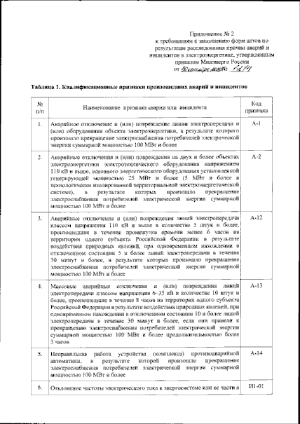
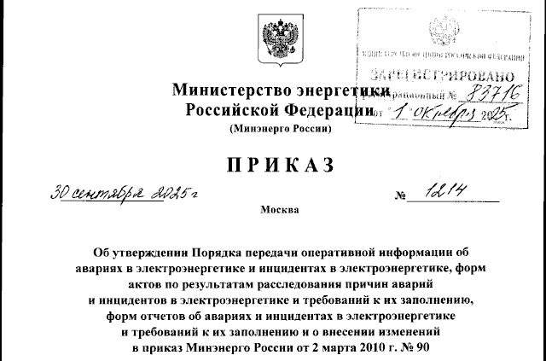
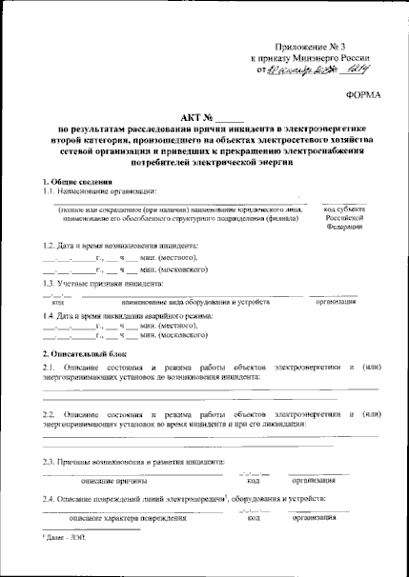
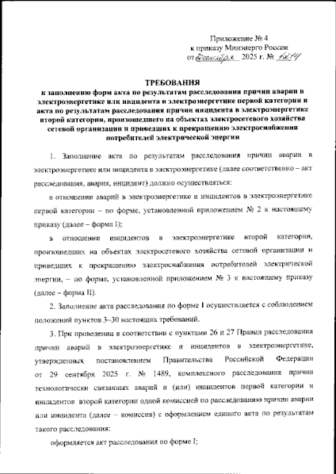
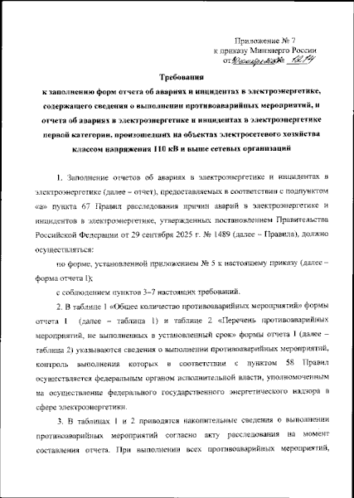
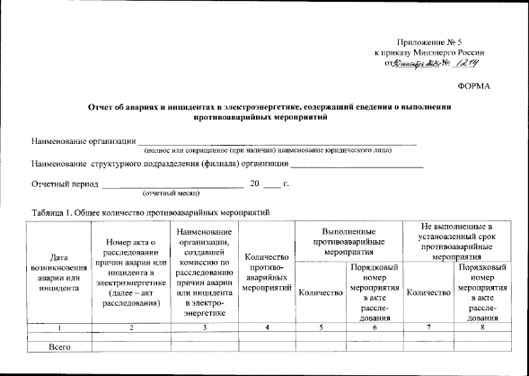
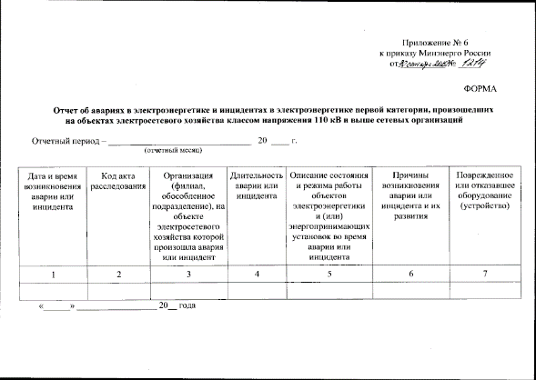

Slide 12
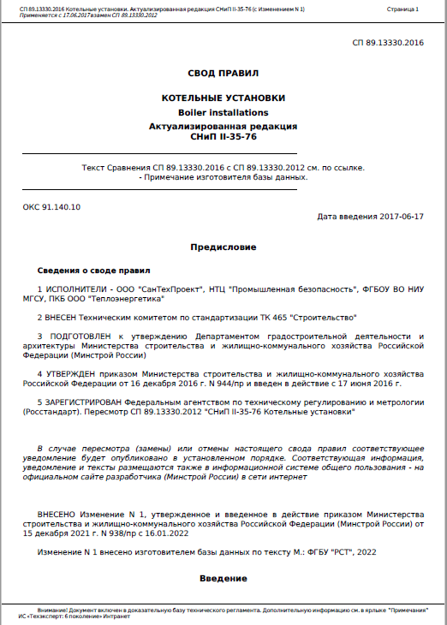
Резервные источники электроснабжения котельных
Пункт 4.18 СП 89.13330.2016:
Для котельных первой категории необходимо:
электроснабжение котельной выполнять по первой категории в соответствии с ПУЭ.
Для котельных второй категории:
независимо от установленной мощности электроснабжение устанавливается по второй категории согласно ПУЭ с учетом требований пункта 16.7.
Для котельных третьей категории:
электроснабжение может выполняться по третьей категории согласно ПУЭ.
Пункт 16.17 СП 89.13330.2016:
Электродвигатели сетевых и подпиточных насосов в котельных, вырабатывающих в качестве теплоносителя воду с температурой выше 115 °C, а также питательных насосов (при отсутствии питательного насоса с паровым приводом) независимо от категории котельной, как источника отпуска тепловой энергии, а также все котельные, работающие на твердом топливе, независимо от параметров теплоносителя относят по условиям электроснабжения к первой категории.

Slide 13
Котельные без резервного
источника электроснабжения
Количество котельных без резервного источника электроснабжения
 | 2021 | 2025
Кемеровская область | 295 | 174
Алтайский край и Республика Алтай | 288 | 36
Новосибирская область | 302 | 238
Омская область | 239 | 37
Томская область | 191 | 151
Всего по СУР | 1315 | 636
на 41,1%
на 87,5%
на 21,2%
на 84,5%
на 20,9%

Slide 14

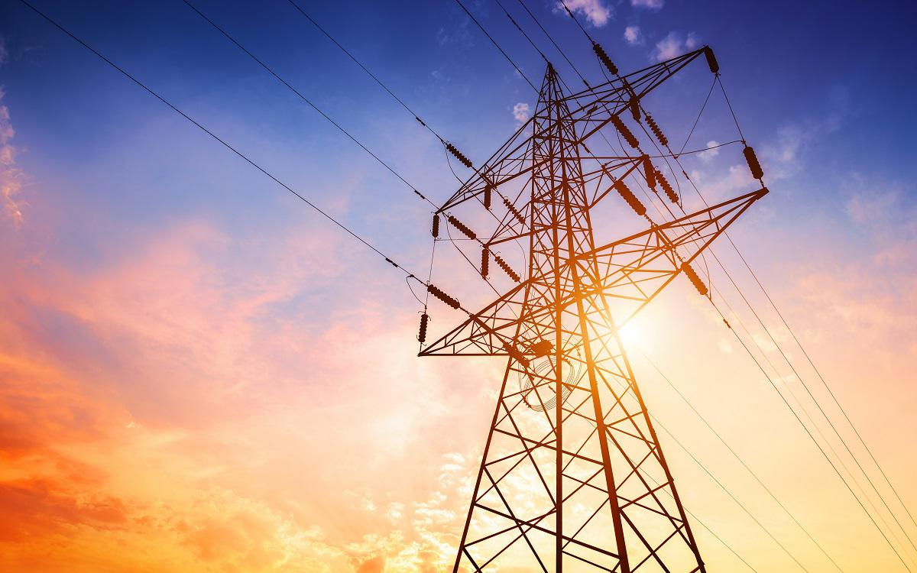
Спасибо за внимание!
Сибирское управление
Федеральной службы по экологическому, технологическому и атомному надзору
Рябухин Евгений Анатольевич
Начальник Кузбасского отдела по надзору
за энергосетями и энергоустановками потребителей и энергоснабжением

